Slide 1
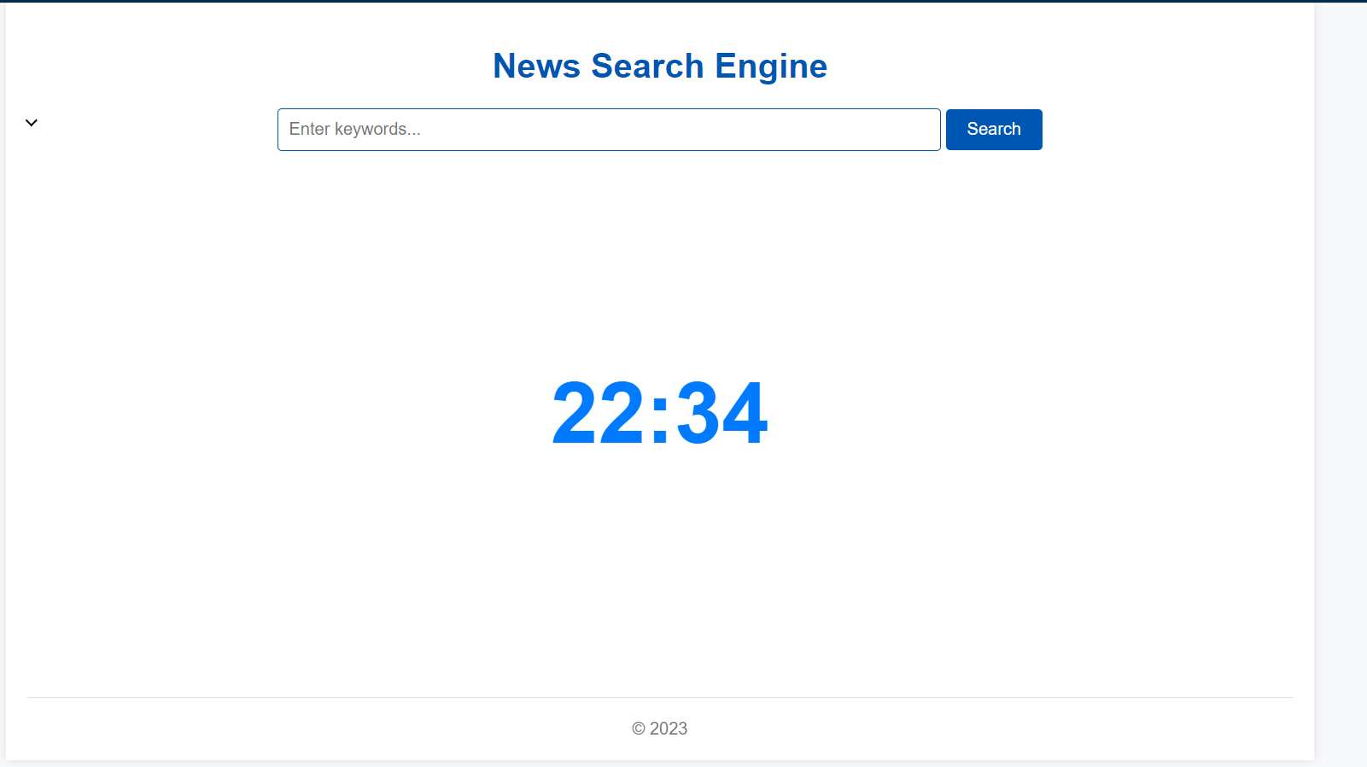
搜索框
折叠菜单栏
当前时间

Slide 2
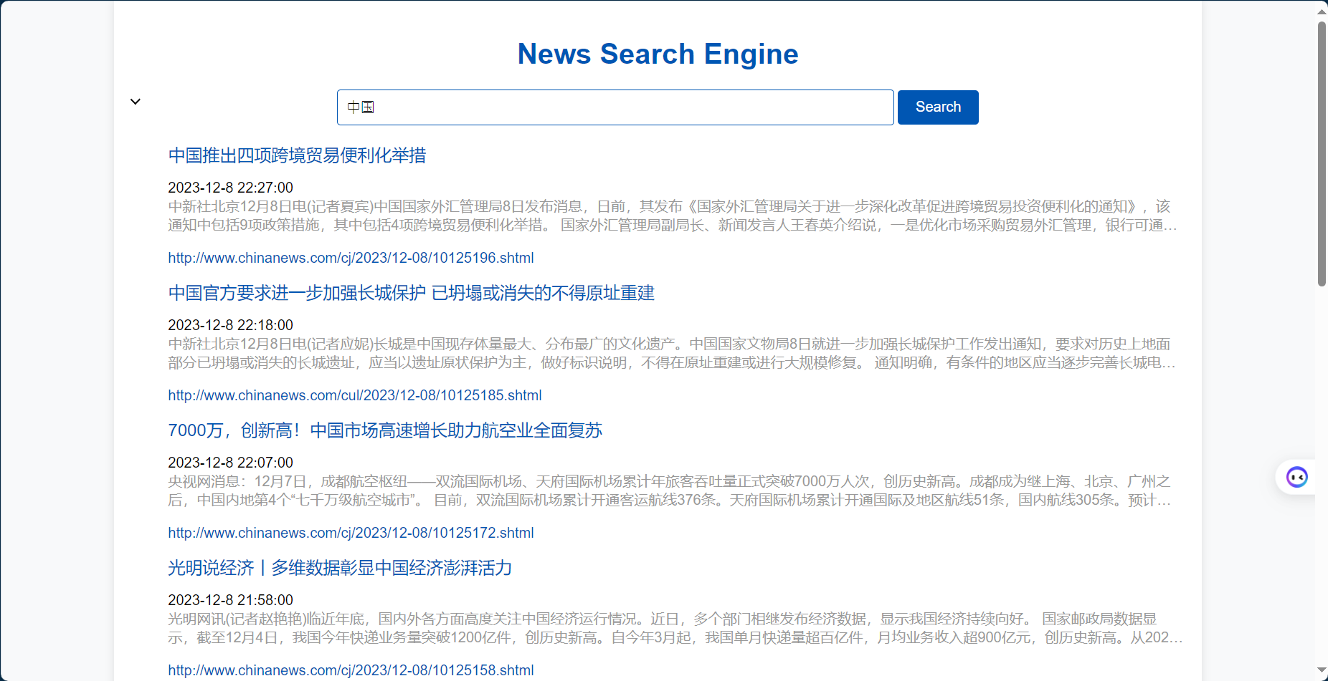
搜索结果页面

Slide 3
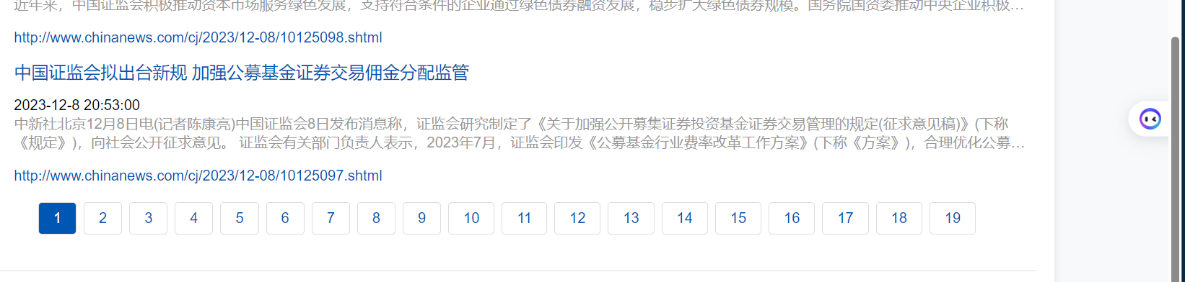
分页链接

Slide 4
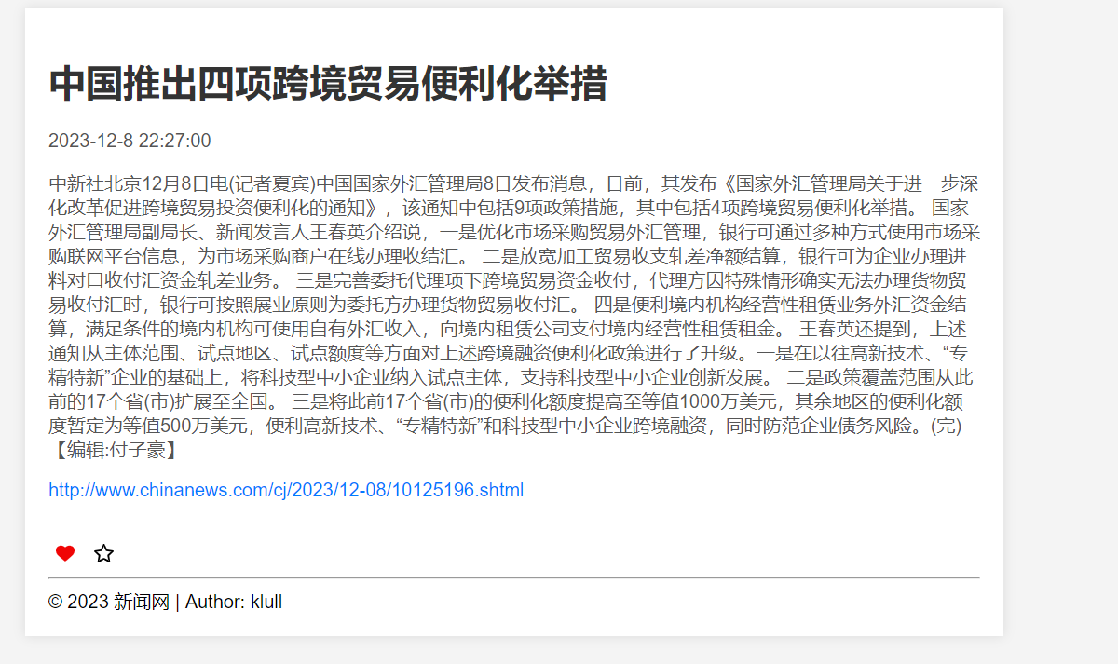
详情页点赞收藏

Slide 5
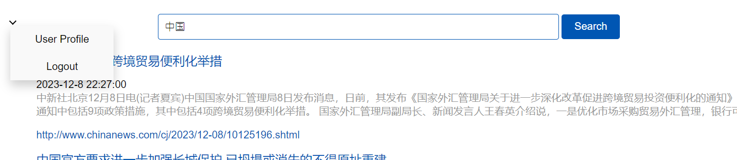
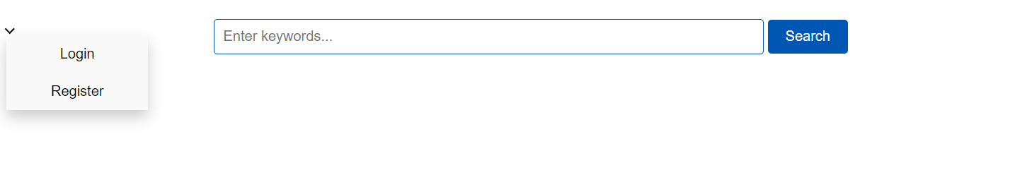
如果没有登陆，点赞收藏功能用不了，，到下拉菜单里登录
登录和未登陆状态下下拉菜单栏显示是不一样的

Slide 6
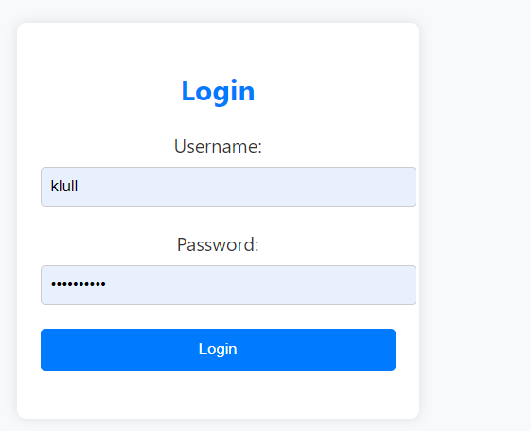
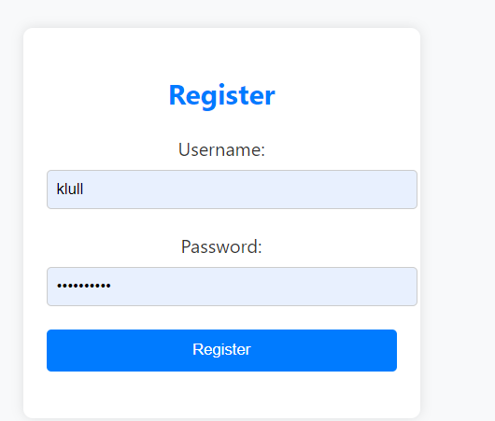
注册和登陆页面

Slide 7
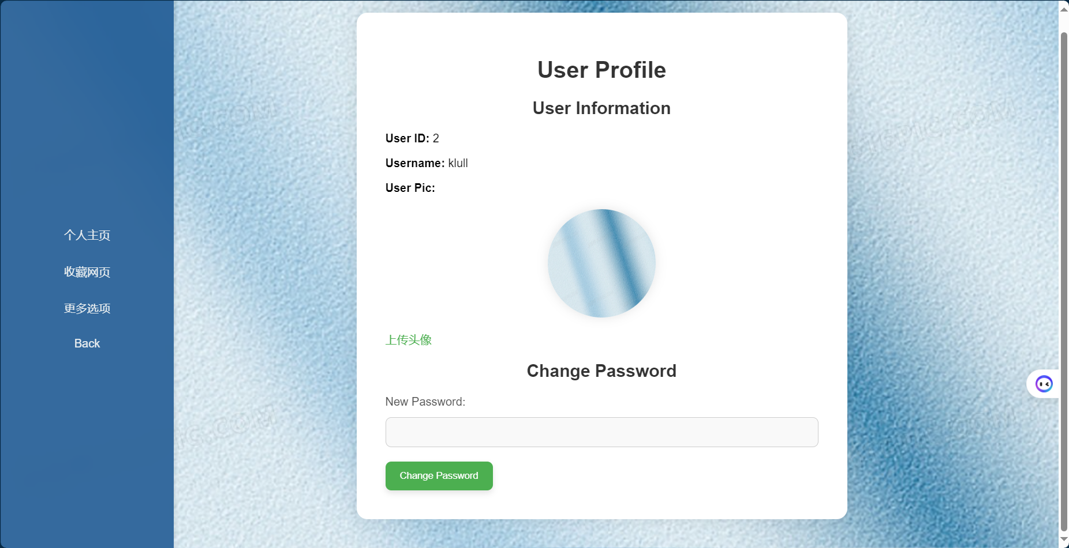
登录后可以进入个人主页

Slide 8
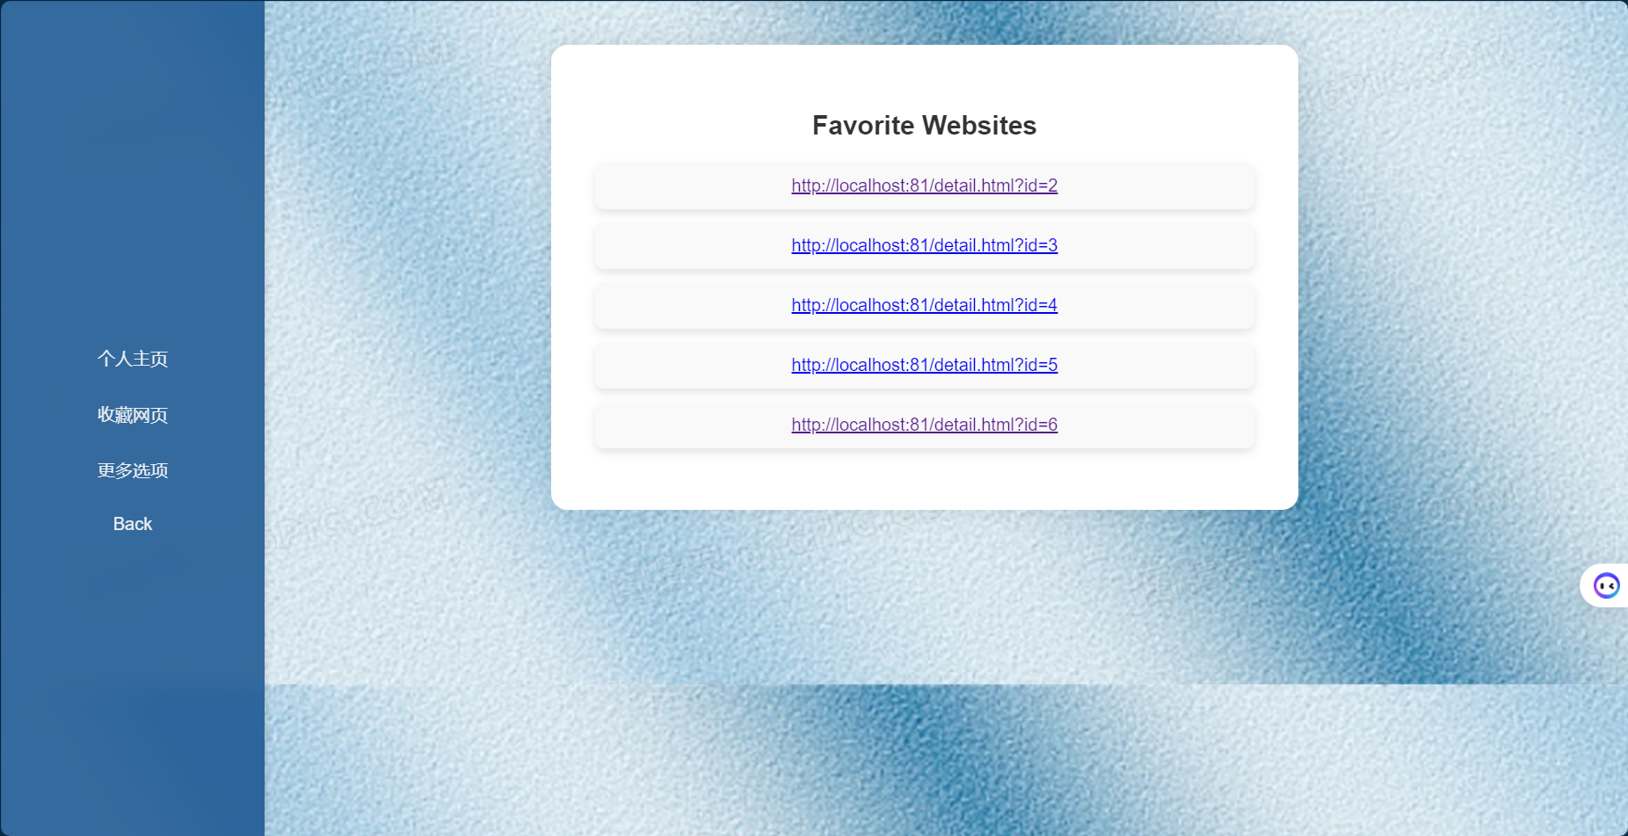
显示用户收藏的新闻网页，点击就可以进入对应详情页

